Slide 1

GIT & GITHUB

Slide 2
前置工作
安装 git
https://git-scm.com/
注册 github 账号
https://github.com/
加入组织

Slide 3
GIT -- 分布式版本控制系统
https://www.bilibili.com/video/av34867224?from=search&seid=11623352077807921164
【中文字幕】Linus 在 2007 年 Google Talk 上介绍 Git
分布式
去中心化
节点独立但允许通信
版本控制
一种记录一个或若干文件内容变化，以便将来查阅特定版本修订情况的系统
追踪、查看历史
恢复历史

Slide 4
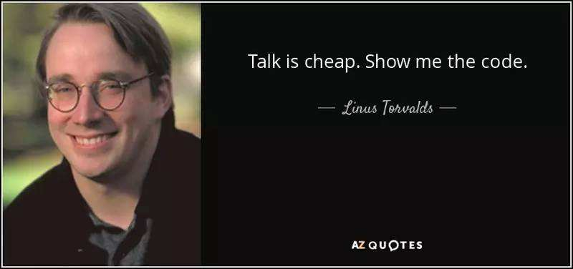
GIT 之父 --两周完成初版

Slide 5

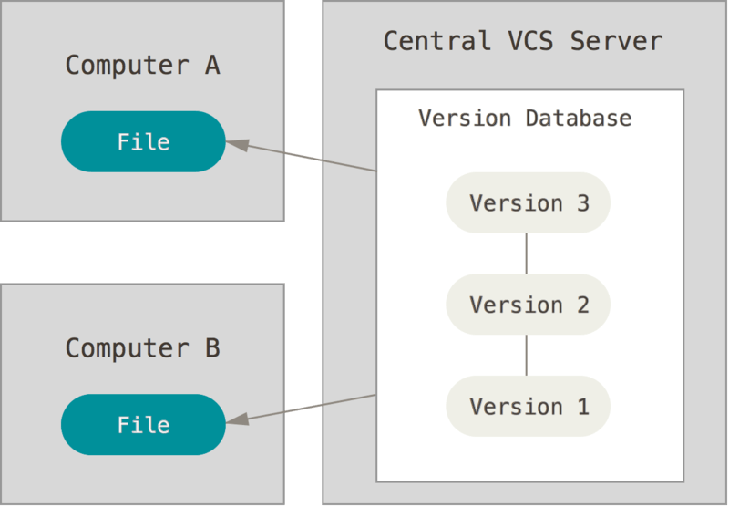
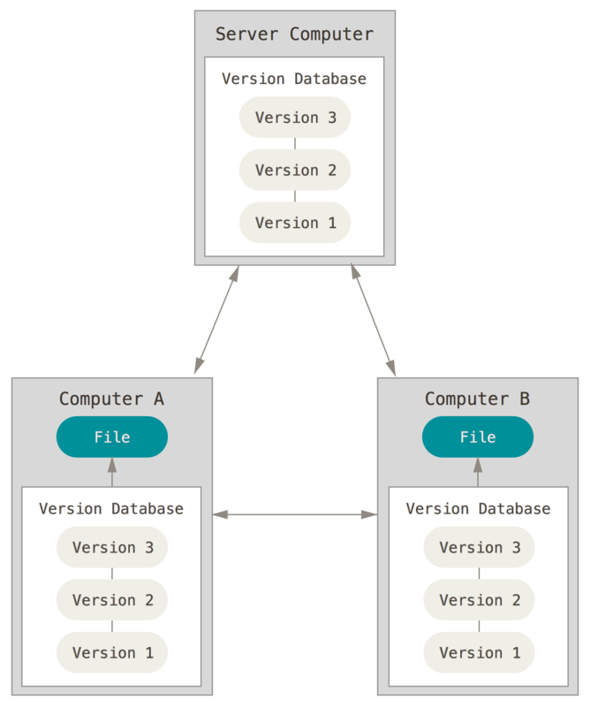
GIT 起源
本地版本控制
RCS
中心化版本控制
CVS、Subversion、Perforce
分布式版本控制

Slide 6
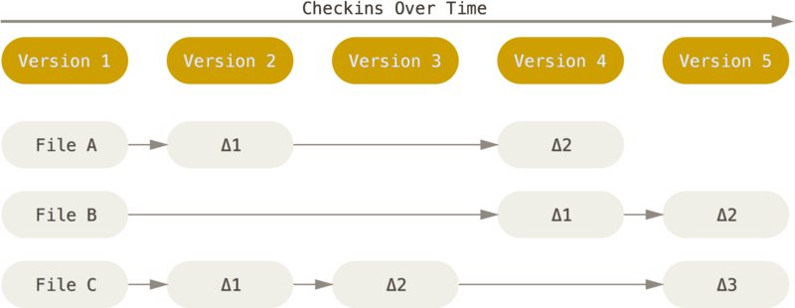
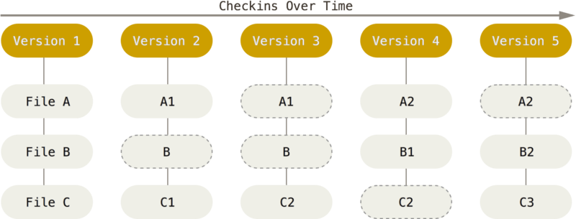
GIT 特点
提问：如果要你设计一个版本
控制系统，怎么着手？
1.完整拷贝
2.差异比较(Difference)
3.记录快照(Snapshots)

Slide 7
GIT 特点
高效
近乎所有操作都是本地执行
不用担心网络问题无法提交修改
完整性
散列函数 SHA-1 校验文件
……

Slide 8

小剧场 – 命令
cmd / powershell / bash / ……
所有的操作系统都会提供给用户用来操作的“接口”(shell)
举个栗子：
“指令”通常是一个可执行的程序，“本质”本质是一个字符串，可以有多个，至于处理它的逻辑，是在程序中实现的。
git 是一个程序，是一个“指令”，后面的都是参数。
指令
参数

Slide 9
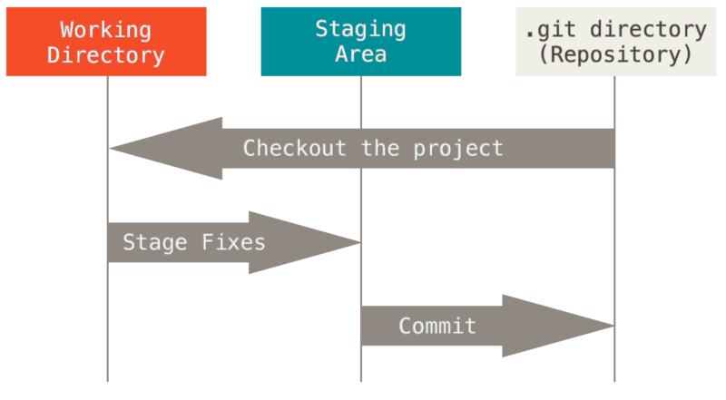
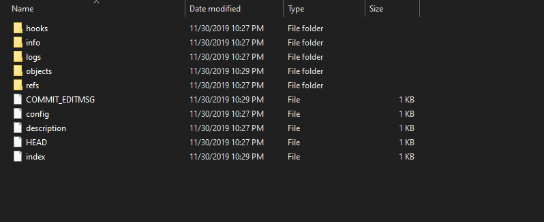
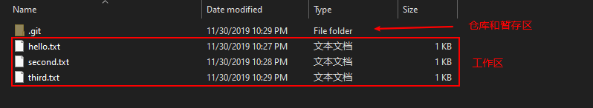
GIT 细节
仓库(repository)
“版本”存在这儿
暂存区(stage、index)
先集中修改
攒多了一起提交
工作区(working directory)
用户在这里工作

Slide 10
GIT 操作
首先，你要拥有一个仓库
git init – 在当前目录初始化一个仓库
于是乎：
一个隐藏的文件夹 .git 出现了（仓库和暂存区）
当前文件夹变成了一个“工作区”
然后，你就拥有了一个仓库

Slide 11
GIT 操作
接着，仓库拿来干嘛，放东西呗
在空白的工作区新建文件并编辑，开始你的工作
一份文件编写完成，怕丢了？先放到暂存区
git add {filename} – 将工作区中的文件添加到暂存区
想一起添加？没问题
git add {filename1} {filename2} {…} – 将多份文件添加到暂存区
文件太多了？添加路径或者使用通配符也可以
git add . git add * git add –all ……

Slide 12
GIT 操作
东西还没往仓库里放呢！只是暂时放到暂存区了！
git commit –m ‘xxxxx’ -- 将暂存区的文件提交到仓库
终于，现在仓库不是空的了，里面保存了你刚刚在工作区编辑的文件
以上，是使用git的最最最常用的操作，没有之一
但是，如果只是这样，你要git干嘛呢？

Slide 13
GIT 的用处
这里有一个非常重要的概念 — 追踪（track)
文件被 add 到暂存区之后，相当于告诉git：
“这个文件重点“关照”一下，你先留个备份，它要是有啥改动你也注意一下”
工作区
a.txt
暂存区
a.txt
仓库
场景1
工作区写好一个文件，即时 add 到了暂存区，
好习惯，值得表扬，但是……你知道我要说啥，
不小心，把文件给删了（或者又改的乱七八遭跑不通了）
fine，还好你 刚刚add 到了暂存区，记得文件名吧
来 checkout 一下
git checkout {filename} – 从暂存区(stage、index)中恢复文件到工作区
当然还有其他一些操作
git rm {filename} --从暂存区(stage、index)中删去一个文件
git ls-files -- 查看暂存区当前的文件
git cat-file {hash-of-file} – 查看暂存区中文件的内容

Slide 14
GIT 的用处
场景2
昨天的任务都 commit 到仓库里了，好习惯，
值得表扬，今天拓展一些新的可能，又写了
好多代码。还不错，add、commit 一套带走
但是，你知道我想说什么，我后悔了，还是原来的好用，可是暂存区 已经被新代码覆盖了，emmmm……
于是，我想回到今天之前的状态：
git reset –hard HEAD^ -- 用“上一个版本”重置你的工作区和暂存区和仓库
git reset HEAD^ -- 用“上一个版本”重置你的暂存区和仓库
git reset –soft HEAD^ -- 用“上一个版本”重置你的仓库

Slide 15
GIT 的用处
git log -- 查看当前仓库的 commit 历史
git status -- 查看当前仓库的状态，列出工作区、暂存区中的文件差异（记得刚刚说的track吗，用track来标记的）
git diff – status的进阶，能看到modified 的内容
……

Slide 16
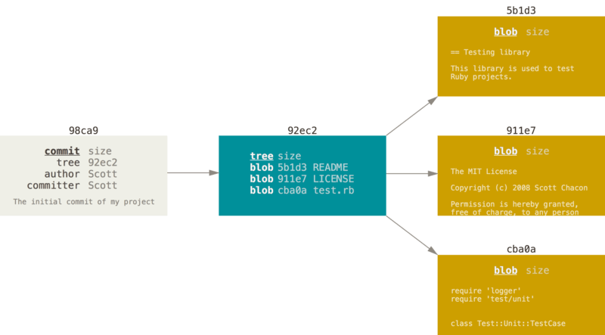
GIT 分支管理
add 时被add文件生成一个快照被
保存(到.git文件夹)【暂存区】
commit 时所有暂存区文件快照
组合成一棵树，加上一些作者信息
再然后，又有一个指针，指向了这棵树
（先别问，问就是不知道）

Slide 17
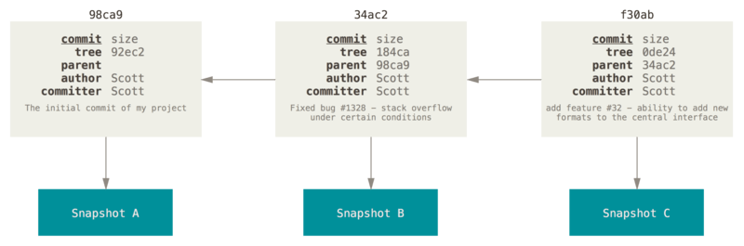
GIT 分支管理
然后，你写了第二个版本，这个版本需要记住自己的前辈，
于是它就有可一个指针指向它的“父亲”。

Slide 18
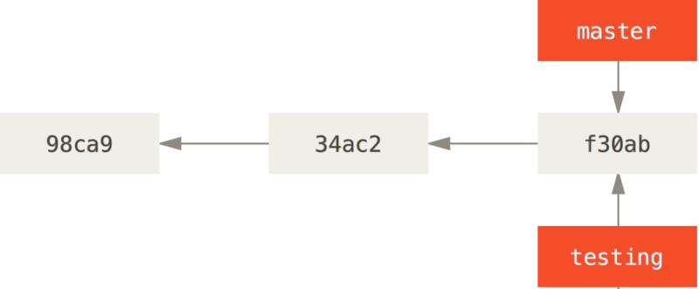
GIT 分支管理
标识分支的指针

Slide 19
GIT 分支管理
新建一个分支：
git branch testing

Slide 20
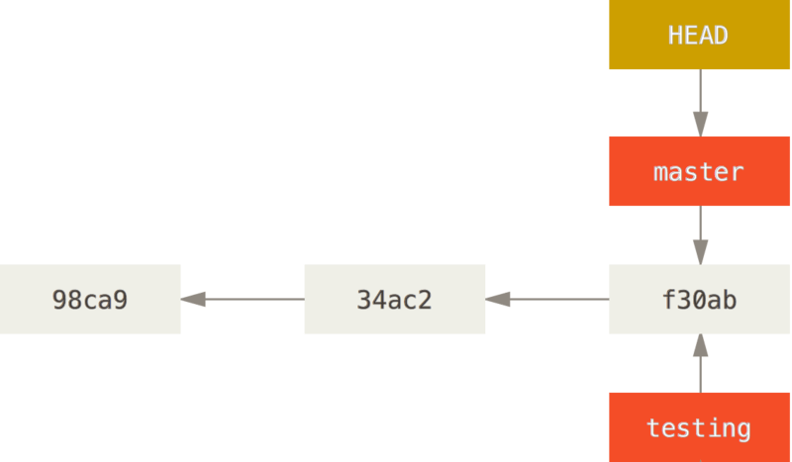
GIT 分支管理
新建一个分支：
git branch {branchname}

Slide 21
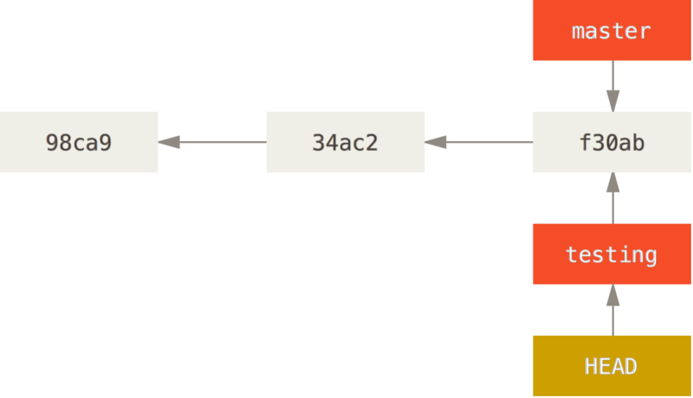
GIT 分支管理
切换分支：
git checkout {branchname}

Slide 22
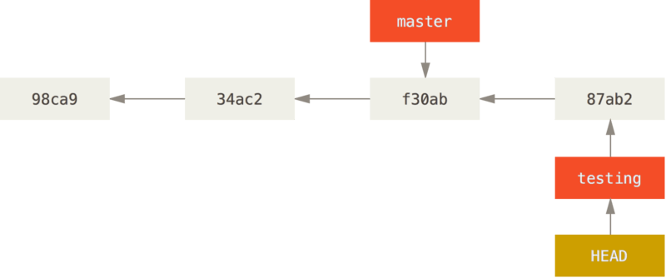
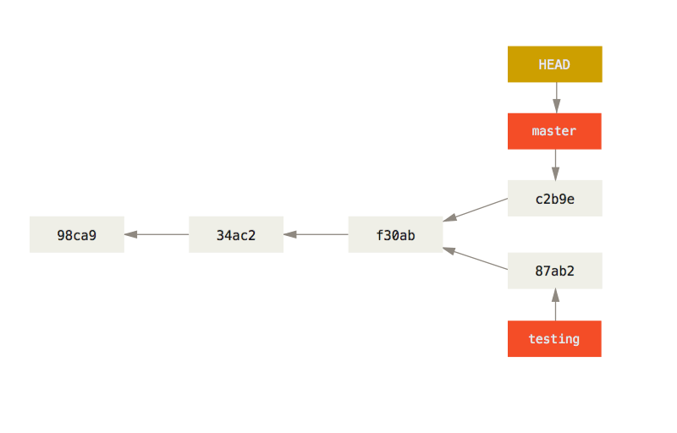
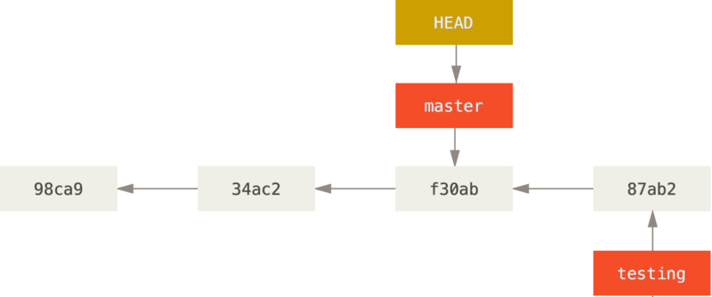
GIT 分支管理
看点花里胡哨的

Slide 23
GIT 远程连接
git clone – 复制一个远程仓库
git remote – 查看当前远程仓库
git remote add {remote-rep-name} {url} – 添加远程仓库
git remote rm {remote-rep-name} – 删除一个远程仓库（并不能删除远程仓库中的东西）
ssh-keygen –t rsa –C “youremail@example.com”
ssh –T git@github.com
git fetch {remote-rep-name} {branch-name} – 从远程仓库拉取一个分支
git pull {remote-rep-name} {branch-name} – 从远程仓库拉取一个分支，立即合并
git push [-u] {remote-rep-name} {branch-name} –将本地仓库push到远程仓库

Slide 24

GITHUB
全球最大的同性交友平台
面向开源及私有软件项目的托管平台
同类的还有 gitlab、giteee(码云)
甚至可以自建一个git server

